Slide 1
Regneeksempel MFS -

Slide 3
Fluxen fra punktkilden vurderes, A*C*I (Areal, Koncentration, Infiltration)
Vandføring for den relevante vandløbsstrækning vurderes
Cmix beregnes i vandløb, Cmix=Forureningsflux/vandføring

Slide 4
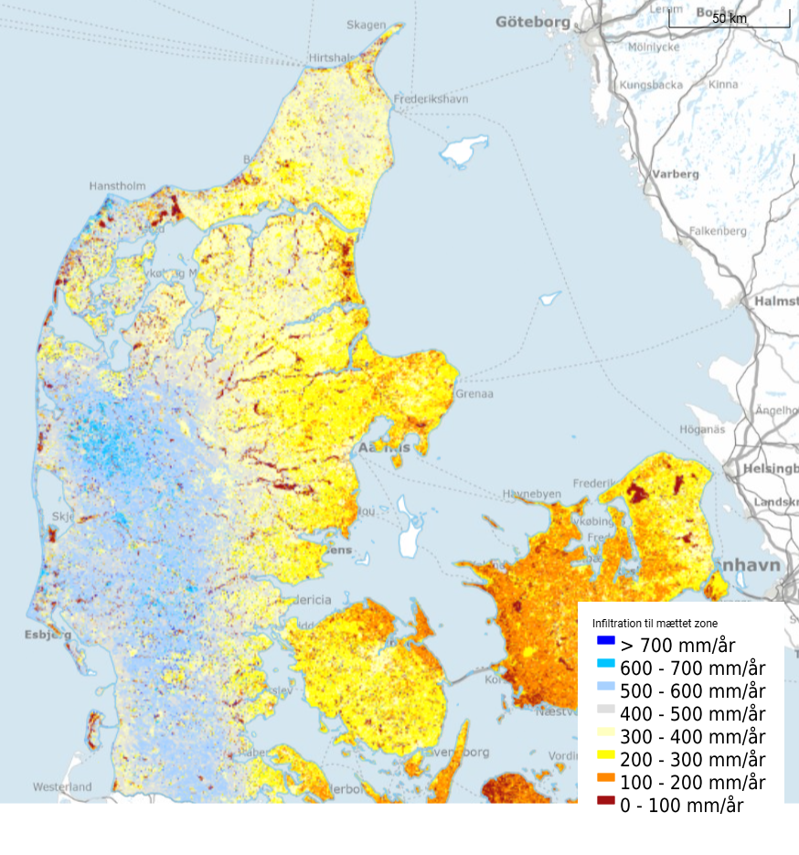
Kan vi bruge HIP infiltration for den seneste klimanormal? Eller tilstrømning til magasin?

Slide 5
To eksempler
Vandløbsstrækning med én relevant punktkilde
Vandløbsstrækning med to eller flere relevante punktkilder

Slide 6
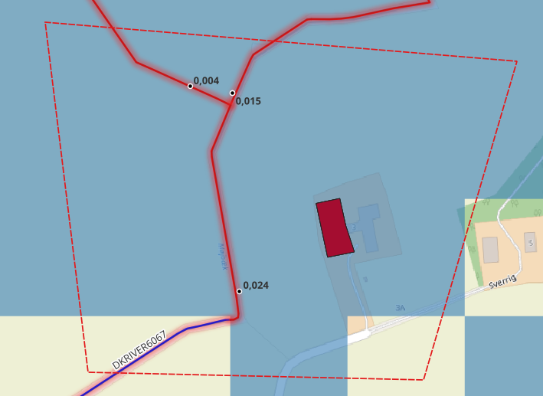
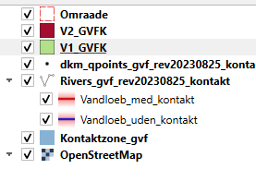

Slide 7
Hvilken afstrømning i vandløb er den mest relevante?
Er det muligt at inkludere strømningsretning af vandløb/grundvand?
Hvor sikre er vi på vandløbsafstrømingen? Usikkerhed/Præcision?

Slide 8
Regneeksempel:
Forureningsflux = 1000 m2 * 0,2 mg/l * 400 mm/år
= 80000 mg/år
Opblandes i vandløbsafstrømning (Q90) i det nærmeste Qpunkt.
Cmix = 0,0025 mg/s / 0,024 m3/s
Cmix = 0,104 mg/l

Slide 9
Lidt mere kompliceret eksempel
Flere Qpunkter + flere forurenede grunde

Slide 10
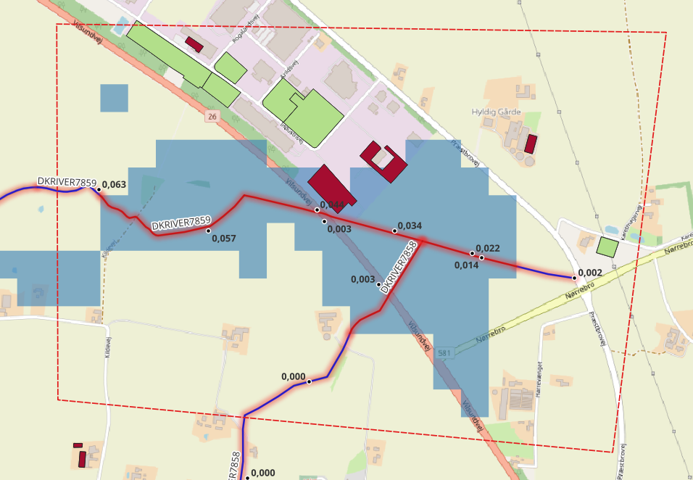
Hvordan beregner vi Cmix ved 2 eller flere punktkildeforureninger?
Hvilken vandløbsafstrøning er den relevante?
Beregne en Cmix for hver forurening?
Beregne en samlet Cmix for det samlede forurenede areal og den højeste Q90 for vandløbsstrækningen med kontakt?

Slide 11
3
Regne Cmix for hver relevant forurening:
Forureningsflux1 = 14000 m2 * 0,2 mg/l * 400 mm/år
= 1120000 mg/år
Cmix1= 0,036 mg/s / 0,044m3/s
Cmix1 = 0,818 mg/l
Forureningsflux2 = 9200 m2 * 0,2 mg/l * 400 mm/år
= 736000 mg/år
Cmix2= 0,023 mg/s / 0,034m3/s
Cmix2 = 0,676 mg/l
Forureningsflux3 = 1900 m2 * 0,2 mg/l * 400 mm/år
= 152000 mg/år
Cmix3= 0,005 mg/s / 0,014m3/s
Cmix3 = 0,357 mg/l
1
2

Slide 12
3
Cmix1 = 0,818 mg/l
+
Cmix2 = 0,676 mg/l
+
Cmix3 = 0,357 mg/l
Cmixtotal = 1,851 mg/l
1
2

Slide 13
3
Regne en samlet Cmix for den samlede forurening, med Q90 maks for vandløbsstrækningen:
Cmixtotalt= (0,036 mg/s + 0,023 mg/s + 0,005 mg/s )/ 0,057 m3/s
Cmixtotal = 1,123 mg/l
1
2

Slide 14
3
Regne en samlet Cmix for den samlede forurening, med Q90 median for vandløbsstrækningen:
Cmixtotalt= (0,036 mg/s + 0,023 mg/s + 0,005 mg/s )/ 0,028 m3/s
Cmixtotal = 2,286 mg/l
1
2

